Slide 1
Муниципальное автономное дошкольное образовательное учреждение Абатского района детский сад «Сибирячок»
«Использование компьютерных интерактивных игр в коррекционно – развивающей работе с детьми, имеющими речевыми нарушения»
учитель – логопед МАДОУ АР д/с «Сибирячок», к № 1 Сайдуганова М.П

Slide 2
Информационно-коммуникационные технологии — это педагогические технологии, использующие специальные способы, программные и мультимедийные средства (кино-, аудио- и видеосредства, компьютеры, телекоммуникационные сети) для работы с информацией.

Slide 3
80% информации человек получает через органы зрения, 15% информации с помощью слуха, оставшиеся 5% через осязание, обоняние и вкус.

Slide 4
Внедрение информационных технологий позволяет перейти от объяснительно-иллюстративного способа обучения к деятельностному.
Теперь в образовательном процессе ребёнок – это активный субъект.
Компьютер не заменит специалиста, — это только вспомогательный обучающий материал.

Slide 5
Преимущества информационно-коммуникационных технологий
Предлагаемая информация в наглядной и привлекательной форме
Повышается мотивация и интерес детей к занятиям
Процесс запоминания информации ускоряется и становится осмысленным и долговременным
Значительно сокращается время на формирование навыков и функций.

Slide 6
Образовательные возможности ИКТ для ребенка
Ребёнок сам видит результат своей работы
Формируется процесс осмысления собственных речевых навыков
Возникает стремление исправить увиденную ошибку
Исчезает негативизм по поводу многократного повторения речевого материала Ребёнок осваивает модели коммуникации с героями компьютерной программы Ребёнок обучается элементарным действиям с компьютером
Получает возможность экспериментировать, моделировать, сравнивать, классифицировать
Ребёнок сам видит результат своей работы
Незаметно переходит от игровой деятельности к учебной
У ребёнка повышается эмоциональный тонус, что помогает быстрее перевести изучаемый материал в долговременную память.

Slide 7
Образовательные возможности ИКТ для педагога
Использование игровой формы обучения – уход от рутинной работы
Системный и деятельностный подход к коррекции
Дифференцированный подход (подбор материала разной степени сложности, легко изменить степень трудности и характер задания)
Объективность – проблемы становятся «визуальными» для самого ребёнка, родителей и педагога, наглядная фиксация начальных, промежуточных и итоговых данных
Индивидуальный и образовательный маршрут – видно как трансформировать выявленные проблемы и задачи работы
Эффективная и гибкая система поощрения (компьютерные герои, звуковые и визуальные эффекты)
Сотрудничество педагога и ребёнка в интересной деятельности.

Slide 8
Образовательные плюсы в использовании ИКТ
Сокращается время работы с бумажными носителями.
Меньше сил и времени при подготовке наглядно-дидактического сопровождения к занятиям.
Возможность создания базы данных и медиатеки.
Возможность дистанционного участия в интернет-конференциях, форумах и обучения на курсах повышения квалификации.
Расширение сюжетного наполнения традиционной игровой деятельности. Визуализация акустических характеристик звуков.
Расширение спектра невербальных заданий.

Slide 9
ИКТ используется на разных этапах логопедической работы.
Подготовительный этап: При проведении артикуляционной гимнастики. Для развития речевого дыхания.
Как зрительный тренажёр.
При подготовке руки к письму.
Для включения в занятие.
Для автоматизации: Чтобы продолжить игру, нужно произнести звук правильно. Для дифференциации: Задания на классификацию слов с изучаемым звуком.
Рекомендации для родителей.
Презентация с речевыми заданиями.
Компьютерная дидактическая игра — КДИ.

Slide 10
«Азбука» (Компания Whisper Arts).
Программа предназначена для обучения русскому алфавиту детей от трех лет и старше. Хорошее приложение, в котором нет ничего лишнего. Чистое озвучивание букв. Родителям только необходимо в настройках отменить функцию «произносить букву», так как не стоит путать детей двойным произношением. Пусть пока ребенок осваивает буквы так, как они произносятся в словах, например, «с», а не «эс».
Игры:
-Найди пару
Угадай букву
Угадай картинку

Slide 11
Цвета и фигуры
На первом этапе учим цвета? фигуры – Обучение.
Затем идет закрепление.
Разные уровни сложности

Slide 13
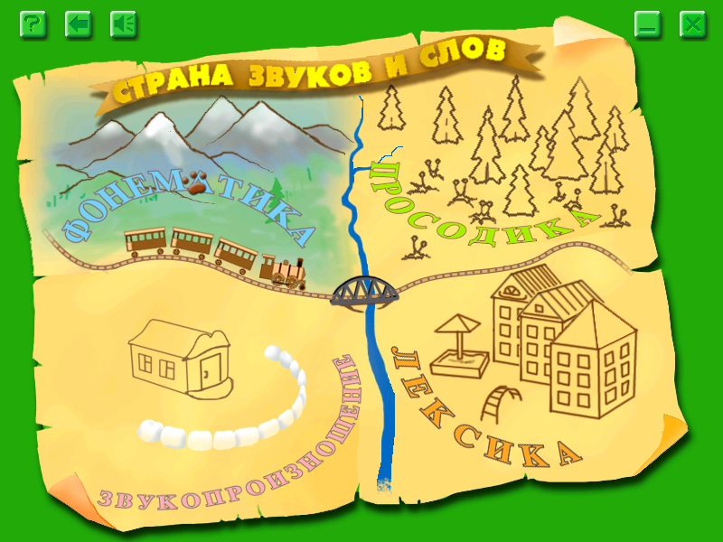
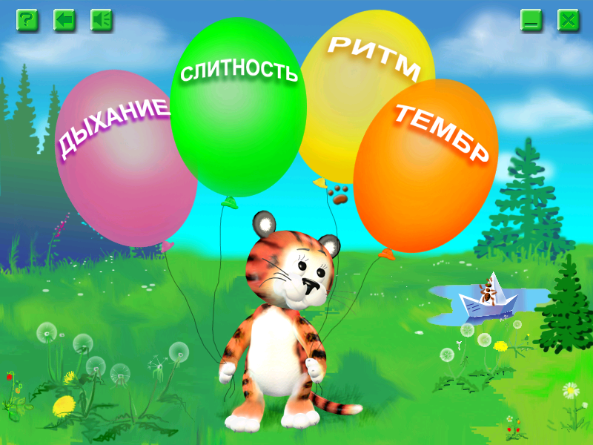
«Игры для Тигры»
Комплексная логопедическая программа, предназначенная для коррекции ОНР у детей старшего дошкольного и младшего школьного возраста. Программа состоит из блоков: Фонематика Просодика Лексика Звукопроизношение
Игры для Тигры содержат: Упражнение на дыхание (выработку длительной и сильной воздушной струи). Задания на модуляции голоса (управление громкость и высотой)

Slide 14
Уроки на ритмичное повторение заданного звука (слога, слова)
Упражнение на звуковой анализ и синтез
Лексические упражнения Всего более 50 упражнений. Эта игра показана при коррекции дислалии, дизартрии, ринолалии, заикании.

Slide 15
Спасибо за внимание!!!

